Slide 1
МБДОУ «Д/с «Оленёнок»
Бережливые технологии в ДОУ
«Оптимизация процесса энергосбережения в МБДОУ «Д/с «Оленёнок»
2024

Slide 2
Паспорт проекта
ПАСПОРТ ПРОЕКТА
ХАРАКТЕРИСТИКА ПРОЕКТА |  |  |  | ОБОСНОВАНИЕ ПРОЕКТА
Заказчик процесса: Меличаева С.А. Периметр проекта : МБДОУ «Д/с «Оленёнок» Владелец процесса: МБДОУ «Д/с «Оленёнок» Руководиель проекта: Хренова Л.Н. Финансирование 80,0 т.р. |  |  |  | Проблемы | Риски | Цели
 |  |  |  | Финансовые затраты на электроэнергию Использование люминистентных ламп с низкой энергоэффективностью Отсутствие агитации о необходимости экономного расходования эергоресурсов | Ограничение по времени освещения помещений Слабое освещение помещений Высокое потребление электроэнергии | Снижение затрат на электроэнергию Установка светодиодных ламп Отсутствие агитации о необходимости экономного расходования энергоресурсов
ЦЕЛЕВЫЕ ПОКАЗАТЕЛИ |  |  |  | ПЛАН КОНТРОЛЬНЫХ СОБЫТИЙ
Цели | Текущий показатель | Целевой показатель | Идеальный показатель | Старт |  | 01. 02.2024
 |  |  |  | Диагностика и планирование |  | 01.02.2024
Затраты на электроэнергию | 47147,0 | 44915,0 |  | Внедрение |  | 01.03.2024
 |  |  |  | Завершение |  | 01.12.2024
 |  |  |  | Анализ и доработка |  | 2025

Slide 3
карточка проекта
Заказчики проекта– администрация ДОУ
Периметр проекта – здание ДОУ
Владелец процесса – Меличаева С.А., заведующий
Руководитель проекта – Меличаева С.А., заведующий
Команда проекта
Меличаева С.А. –заведующий, Хренова Л.Н. – старший воспитатель, Евсеева Л.А. –заведующий хозяйством
Ключевой риск
Сокращение энергозатрат в ДОУ
Проблемы: отсутсвие организации контроля за потреблением элетроэнергии в ДОУ
отсутствие агитации о необходимости экономного расходования эергоресурсов
использование люминистентных ламп с низкой энергоэффективностью
Ожидаемые результаты:
экономиния финансовых расходов на электроэнергию
повышение уровня компентентности у работниках в вопросах эффективного использования и сбережения эергоресурсов
Сроки реализации проекта
Старт проекта — 01.03. 2024 г.
Диагностика и определение целевого состояния - 06.03.2024г.
Разработка карты текущего состояния - 06.03.2024г.
Разработка карты целевого состояния - 07.03.2024г.
Внедрение улучшений - 03.04.2024г.
Закрытие проекта - 14.04.2024г.

Slide 4
Цель проекта: экономиния финансовых расходов на электроэнергию в ДОУ
Задачи
Внедрение принципов «Бережливого производства» в практику работы детского сада с целью повышения эффективности энергосбережения
Ожидаемые результаты
Внедрение энергосберегающих технологий в сфере хозяйственной деятельности
Снижение нагрузки на коммунальную инфраструктуру за счет экономии электроэнергии

Slide 5
Анализ проблем
ПРОБЛЕМА
СПОСОБ РЕШЕНИЯ
Отсутствие контроля
Отсутствие агитации
Финансовые потери
Использование люминесцентных ламп
Назначение ответственного за энергосбережение
Установка средств наглядной агитации по энергосбережению
Контроль рабочих режимов и сроков поверки приборов учета электрической энергии
Замена люминесцентных ламп на светодиодные

Slide 6
МБДОУ «Д/с «Оленёнок» посещают 94 воспитанника и 25 сотрудников. Потребление электроэнергии в день составляет 169,72 Квч.
карта текущего состояния процесса

Slide 7
КАРТА ЦЕЛЕВОГО СОСТОЯНИЯ ПРОЦЕССА
Наименование | Текущий показатель(месяц) | Целевой показателть(месяц) | Плановый эффект
1. Сокращение объема потребления электроэнергии | 4906 кВт/ч | 4758 кВт/ч | - снижение потребления электроэнергии на 3 % (1764 тыс. кВт/ч) в год снижение бюджетной нагрузки
2.Сокращение платежей за потребление электроэнергии | 45431,00 руб. | 44068, 00 руб. | - снижение бюджетной нагрузки -формирование энергосберегающего типа мышления у сотрудников и воспитанников

Slide 8
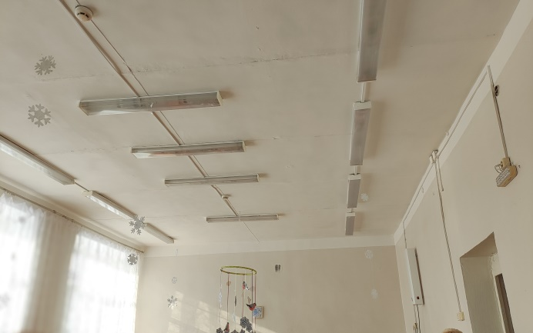
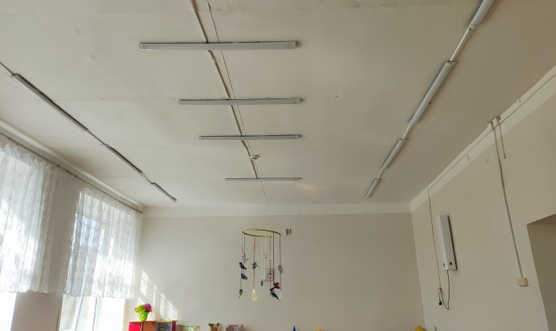
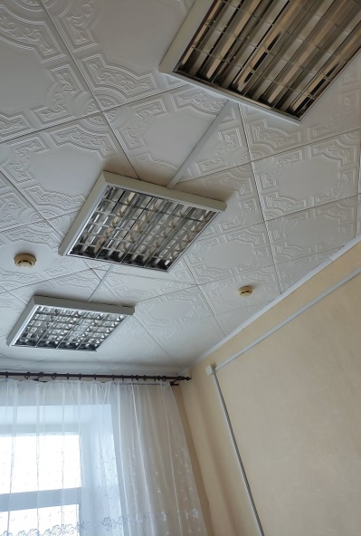
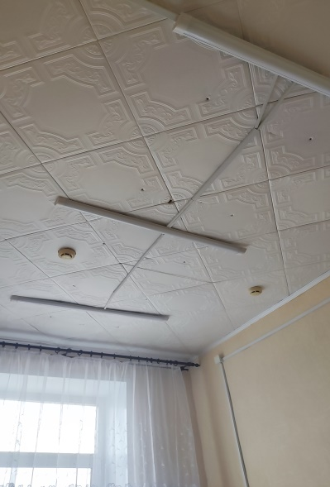
Визуализация (фотографии «Было» - «Стало») замена люминестентных ламп на светодиодные

Slide 9
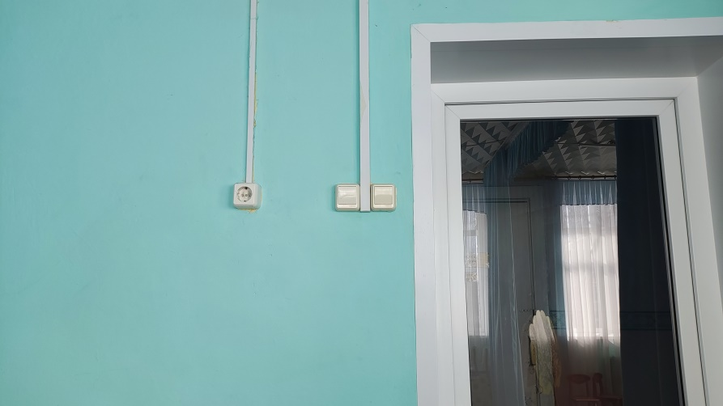
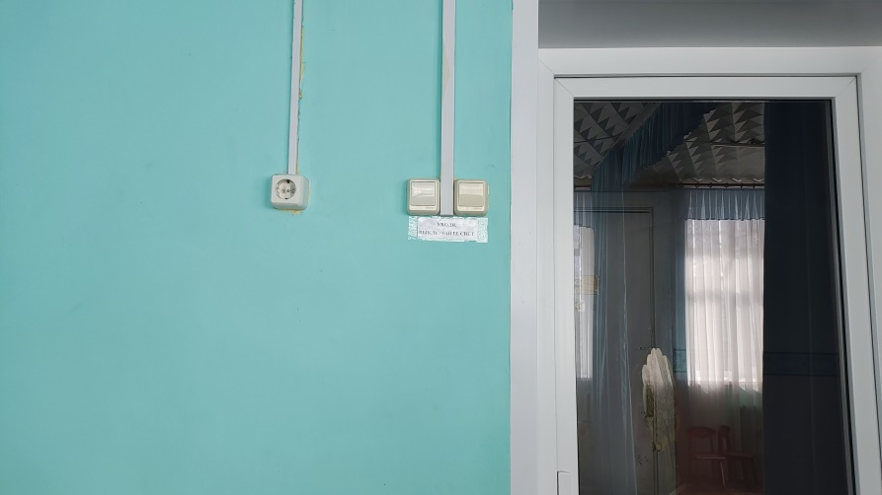
Визуализация (фотографии «Было» «Стало»)
Возле всех выключателей в ДОУ разместили напоминания «Уходя, выключайте свет!»

Slide 10
План мероприятий по устранению проблем
№ | Обоснование (проблема) | Причины | Планируемые мероприятия
1. | Отсутствие контроля | Отсутствие ответственных и плана | Создание приказа о назначении ответственного и плана для реализации метода наблюдения затрат энергии
2. | Отсутствие агитации | Отсутствие памяток, рекомендаций по энергосбережению | Распространение материалов по энергосбережению
3. | Финансовые потери | Безконтрольные траты электроэнергии | Выявление мест потери электроэнергии
4. | Использование люминесцентных ламп | Нерациональное использование ламп | Замена люминесцентных лапм на светодиодные

Slide 11
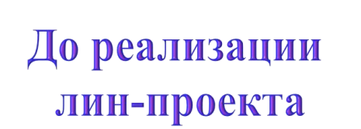
Сокращение на 3% (1764Квч)

